Slide 1
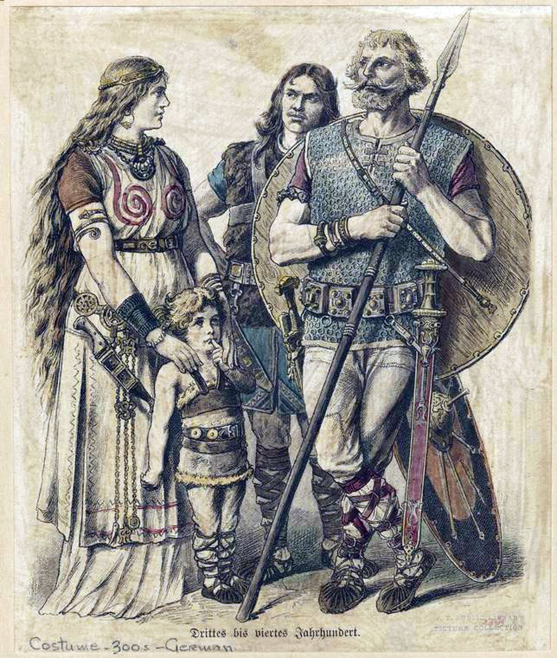
ЛЕКЦІЯ 1
ТЕМА: Загальна характеристика процесів становлення та розвитку німецької літератури Середньовіччя

Slide 2
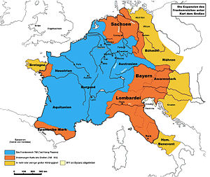

Slide 3
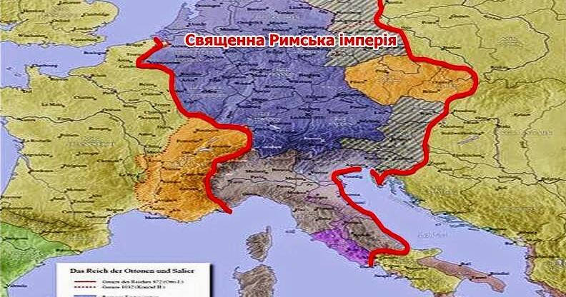


Slide 4
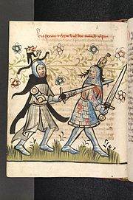
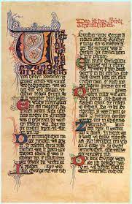

Slide 5
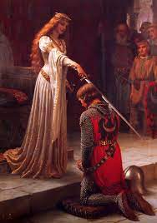
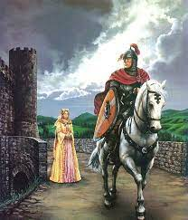

Slide 6
Міннезінгери та лицарський роман
Німецький варіант куртуазності
Вольфрам фон Ешенбах
«Парцифаль»

